Slide 1


ĐẠI HỌC CÔNG NGHIỆP HÀ NỘI
KHOA CÔNG NGHỆ THÔNG TIN
ĐỒ ÁN TỐT NGHIỆP
Sinh viên thực hiện: Nguyễn Sỹ Nam Điền
MSV: 2020603147
GVHD: TS.Nguyễn Văn Tỉnh
Đồ án tốt nghiệp
Hà Nội, ngày 25 tháng 5 năm 2024
Khoa công nghệ thông tin

Slide 2

ĐẠI HỌC CÔNG NGHIỆP HÀ NỘI
KHOA CÔNG NGHỆ THÔNG TIN
ĐỀ TÀI: XÂY DỰNG WEBSITE CUNG CẤP DỊCH VỤ GIÚP VIỆC HOMECARE
Đồ án tốt nghiệp
Hà Nội, ngày 25 tháng 5 năm 2024
Khoa công nghệ thông tin

Slide 3
NỘI DUNG CHÍNH
1
2
3
4
Tổng quan về đề tài
Phân tích và thiết kế hệ thống
Demo sản phầm
Hướng phát triển trong tương lai

Slide 4

1
Tổng quan về đề tài
=

Slide 5
1.2. Mục đích của đề tài
Tạo ra một nền tảng trực tuyến giúp việc dễ dàng tiếp cận và sử dụng dịch vụ giúp việc tại nhà.
Tăng tính tiện lợi và minh bạch trong quá trình tìm kiếm và lựa chọn người giúp việc phù hợp.
Cung cấp thông tin chi tiết và đánh giá về các người giúp việc để người dùng có thể đưa ra quyết định thông minh.

Slide 6
1.3. Đối tượng và phạm vi nghiên cứu
Đối tượng: Người cao tuổi, người tàn tật, gia đình cần người giúp việc, người cung cấp dịch vụ chăm sóc.
Phạm vi nghiên cứu: Thiết kế và phát triển trang web, tích hợp hệ thống đánh giá và đặt lịch, quản lý thông tin người dùng và người cung cấp dịch vụ, xử lý thanh toán và giao dịch.

Slide 7
1.4. Ý nghĩa khoa học và thực tiễn
Khoa học: Nghiên cứu về công nghệ web, trải nghiệm người dùng, phát triển hệ thống thông tin, và công nghệ xử lý thanh toán trực tuyến.
Thực tiễn: Cung cấp một giải pháp thực tế cho vấn đề ngày càng gia tăng về chăm sóc cho người cao tuổi và người tàn tật, giúp cải thiện chất lượng cuộc sống của họ và giảm bớt gánh nặng cho gia đình và xã hội.

Slide 8
2
Phân tích và thiết kế hệ thống

Slide 9



2.1. Công nghệ sử dụng

Slide 10
2.2. Các chức năng chính
Về phía khách hàng:
+ Tìm kiếm danh mục các dịch vụ giúp việc nhà.
+ Đặt dịch vụ giúp việc nhà, có thể chọn nhân viên mình yêu thích.
+ Theo dõi quá trình và chi phí sử dụng dịch vụ.
+ Thanh toán, đọc tin tức.
Về phía nhân viên:
+ Đăng ký nhận việc dựa trên danh sách khách hàng đăng ký.
+ Xem lịch làm việc và thu nhập theo ngày, tháng, quý, năm.
Về phía công ty:
+ Quản lý đơn tuyển, tin tức, nhân viên
+ Sắp xếp nhân viên làm việc theo đơn đặt hàng của khách.
+ Tính lương nhân viên.
+ Thống kê tình hình đặt dịch vụ, nhận việc và thu nhập.

Slide 11
2.3. Sơ đồ UseCase tổng quát

Slide 12
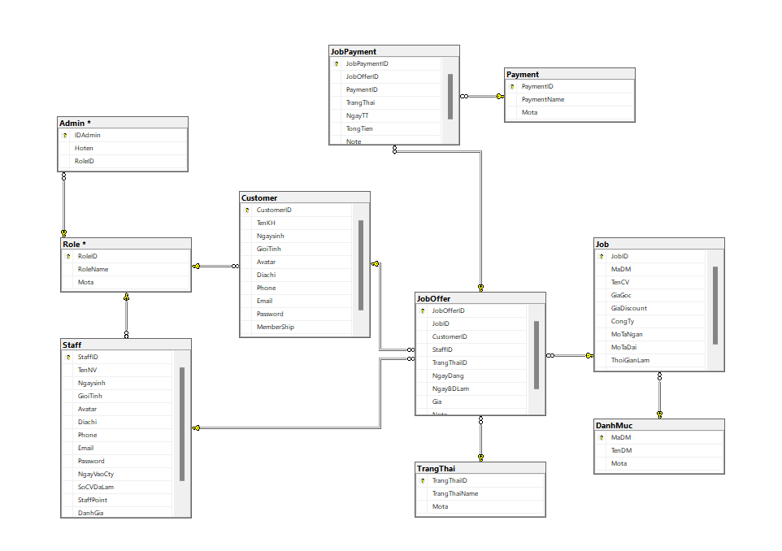
2.4. Thiết kế cơ sở dữ liệu

Slide 13
3
Demo sản phẩm

Slide 14
4
Hướng phát triển

Slide 15
4. Hướng phát triển
Tiếp tục tìm hiểu để hoàn thiện các chức năng mơi như: Thanh toán online, tích hợp đại chỉ làm việc trên bản đồ,... Và phát triển nhiều hơn các chắc năng.
Kết hợp truyền thông online và website để tăng tương tác cho trang web.

Slide 16
THANKS for watching!

